Slide 1
碰碰车设计
玩家自由的控制自己的车在比赛场中行驶，如游乐场中的碰碰场。在行驶的过程中会受到比赛场上的物体影响，从而影响车的速度和HP等值。

Slide 2
炸弹人说明：将于20130801下线：下线原因不明。
以下分析炸弹人的比赛：
1）、比赛是由键盘控制人物行走，有八个方向 ：上下左右45度角，135度角，225度角，315度角
2）、比赛场中的物品出现：怪物，击败怪物boss会掉落宝箱，神秘礼包，宝石，金蛋，机关（触发机会后出现陷阱，从陷阱过会掉入陷阱并受到伤害，失败控制）
3）、比赛过程，玩家可以释放技能和炸弹对对手造成伤害（仅作用对手），不同的技能有不同的表现效果，技能释放后需要在比赛场中获得能量块随机获得已学技能；炸弹的投放有方向和距离的限制，释放后有冷却时间，冷却时间内不可以释放

Slide 3
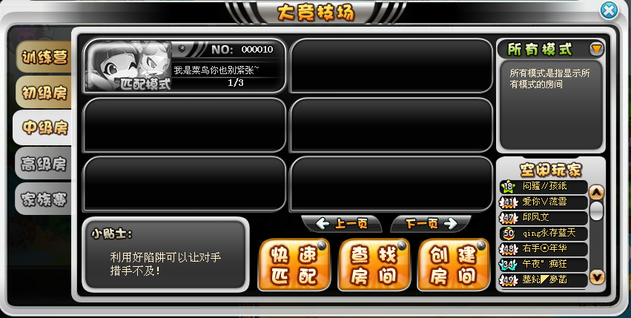
炸弹人竞技场
比赛匹配模式

Slide 4
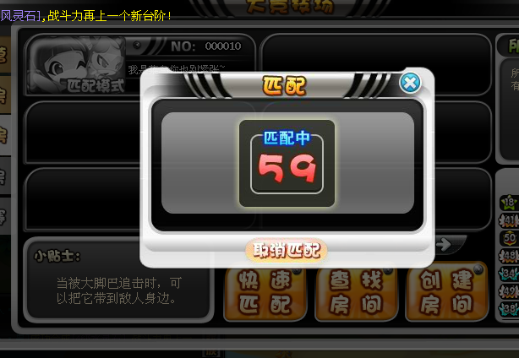
快速匹配

Slide 5
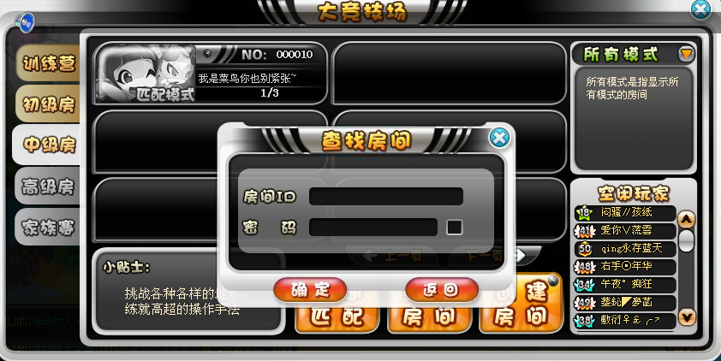
查找房间

Slide 6
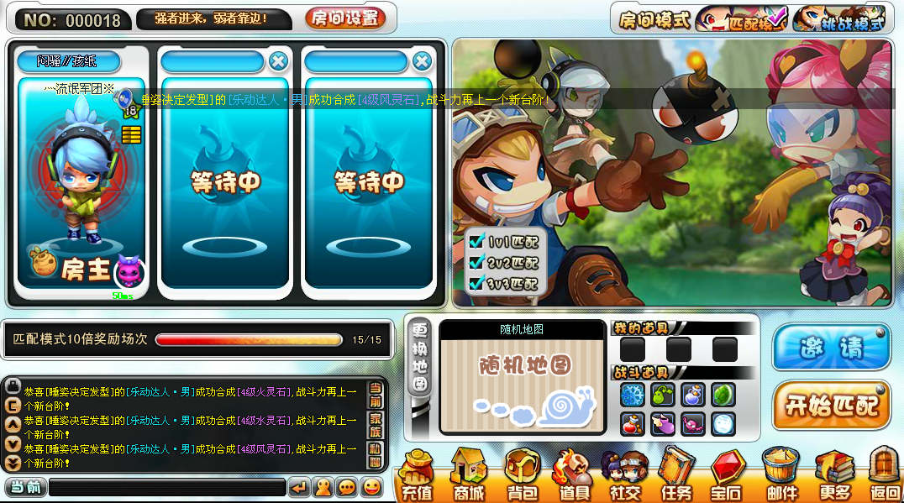
创建房间

Slide 7
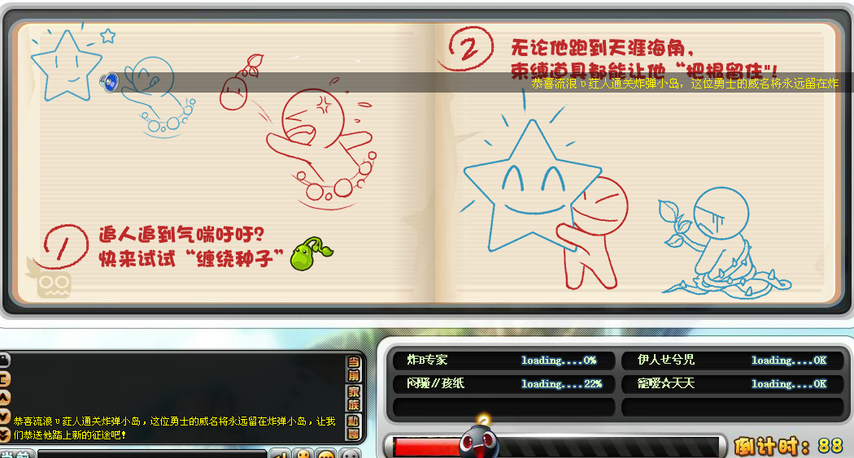
比赛前加载

Slide 8
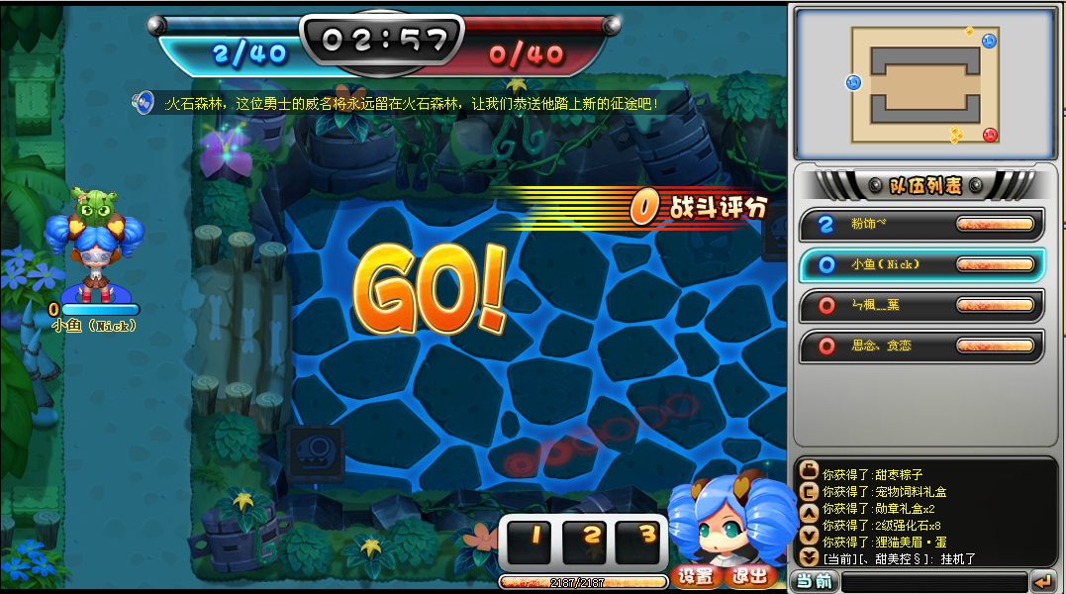
比赛开始

Slide 9
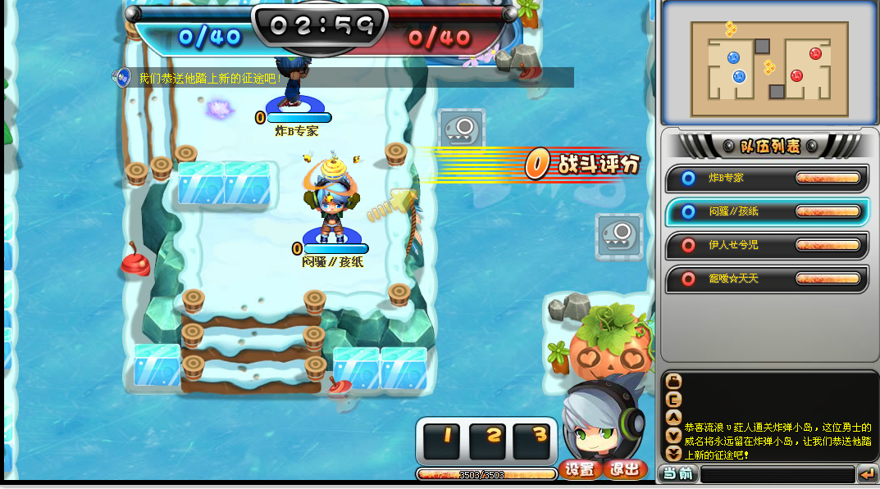
比赛过程

Slide 10
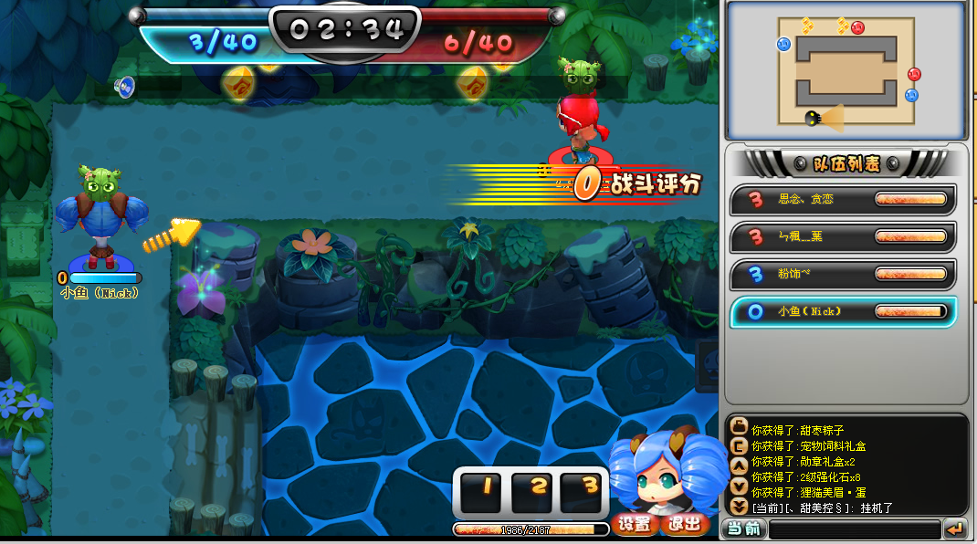
比赛过程按方向盘（向上）

Slide 11
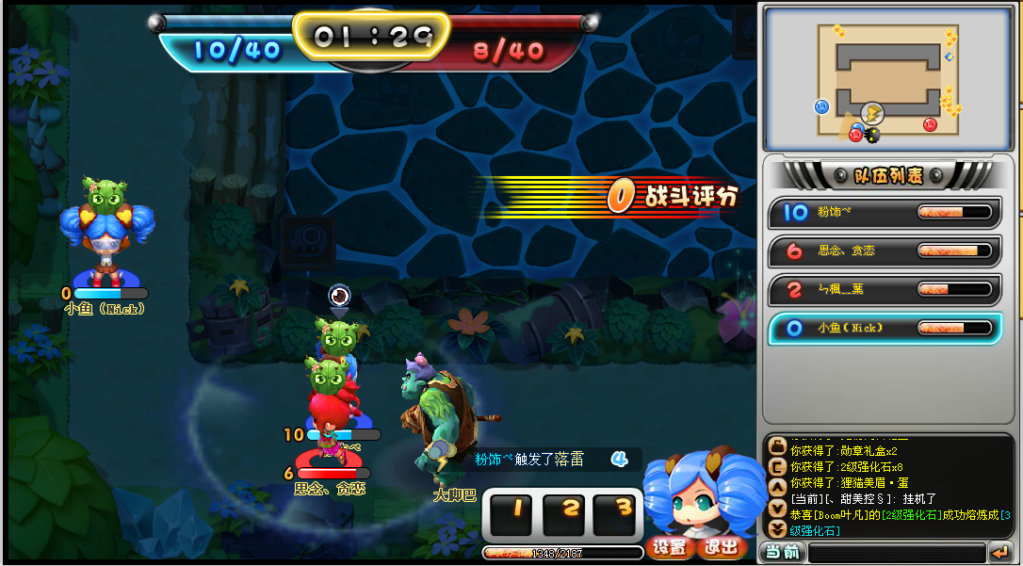
比赛过程按方向盘(向下)

Slide 12
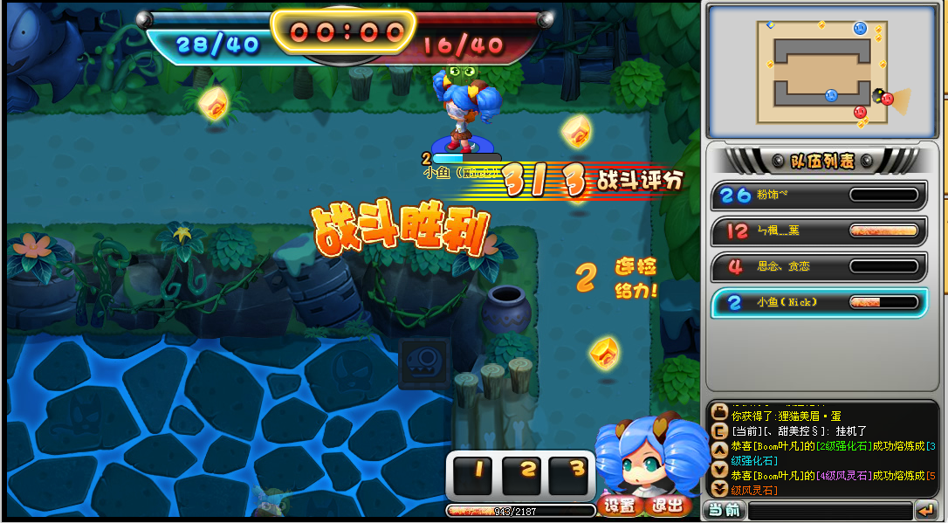
比赛过程按方向盘(向左)

Slide 13
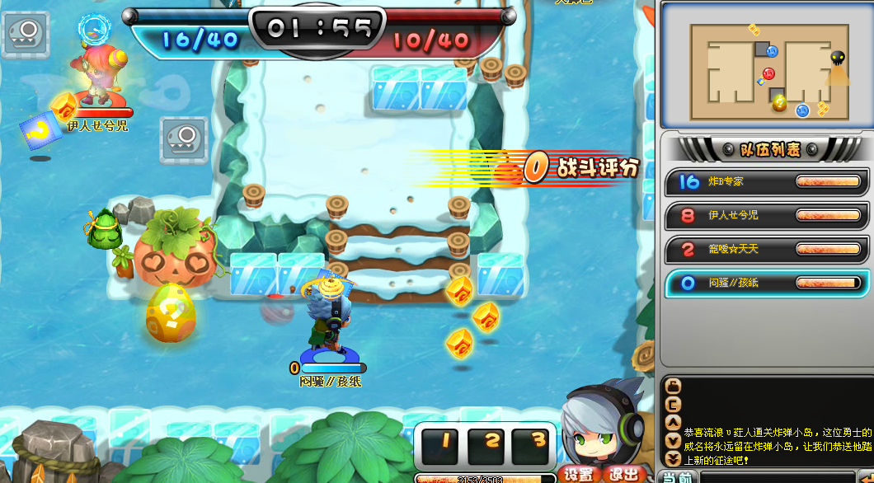
比赛过程按方向盘(向右)

Slide 14
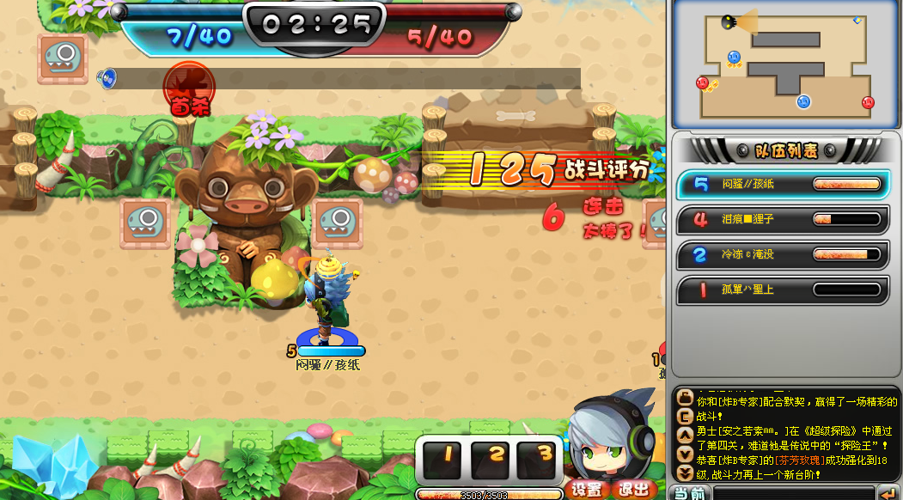
首杀

Slide 15
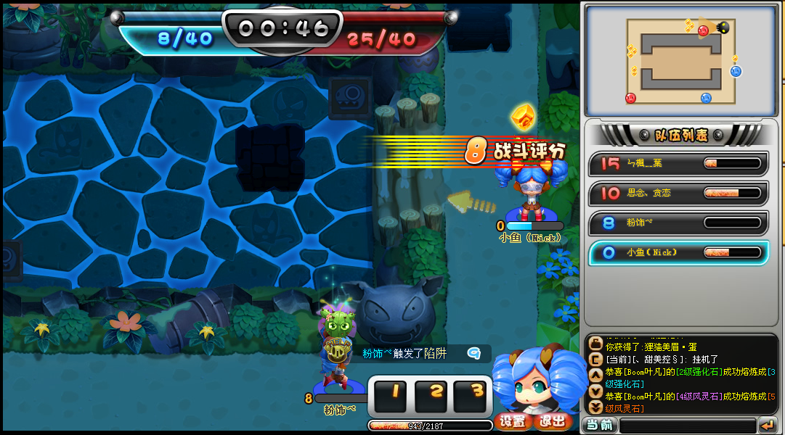

Slide 16
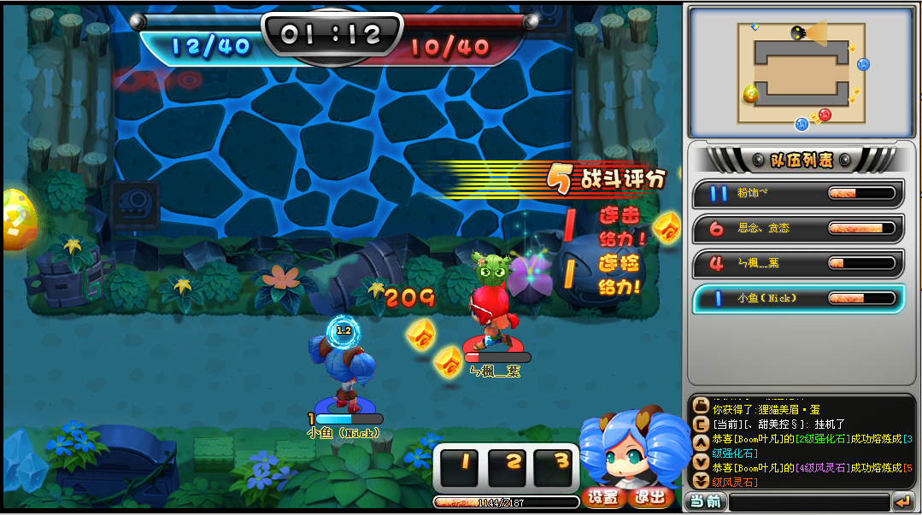

Slide 17
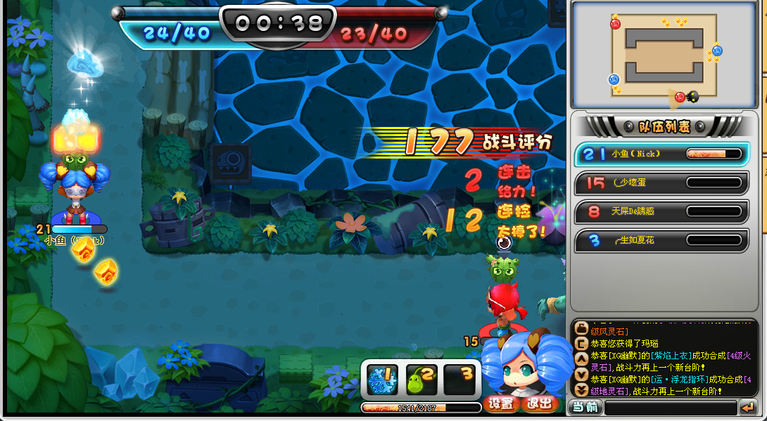

Slide 18
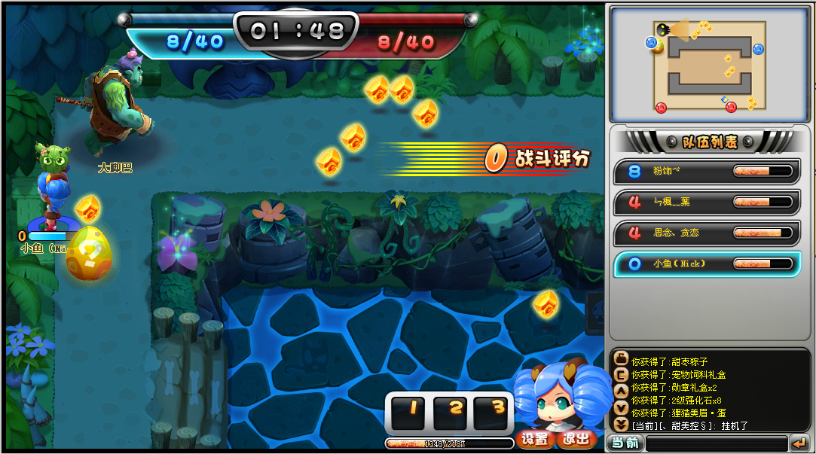

Slide 19
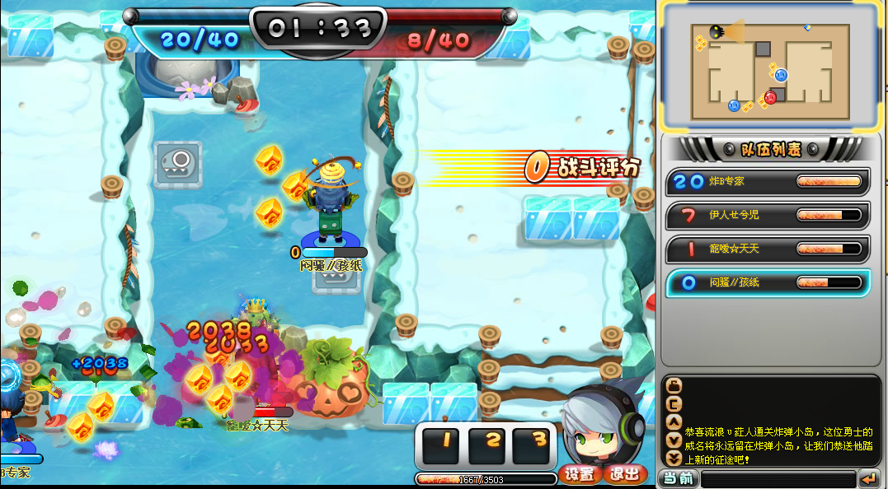
比赛过程

Slide 20
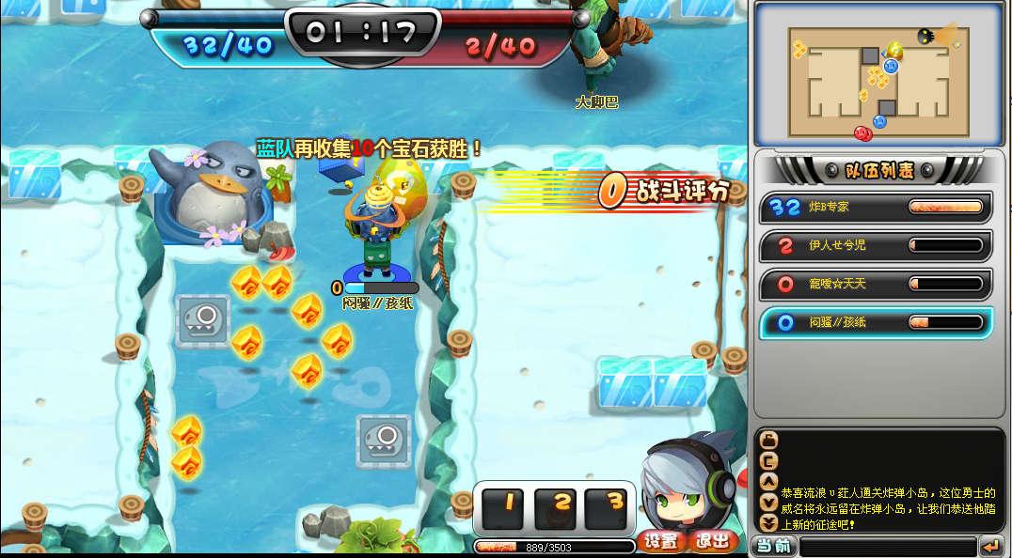
比赛过程

Slide 21
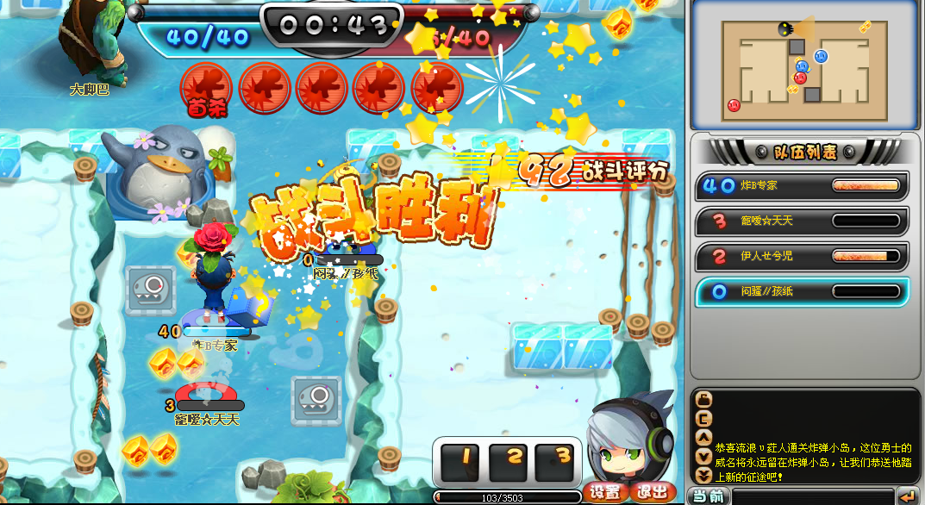
比赛结束

Slide 22
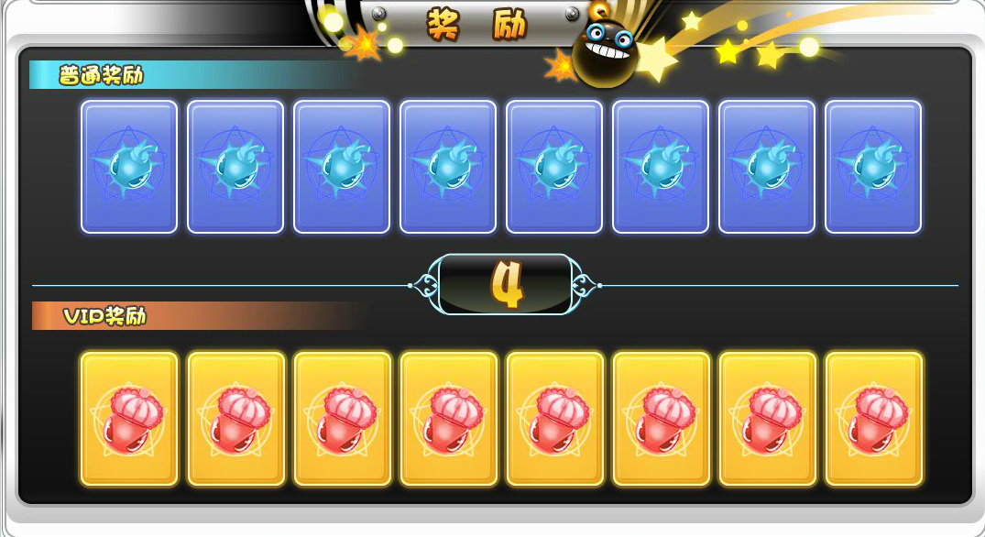
竞技比赛奖励面板

Slide 23
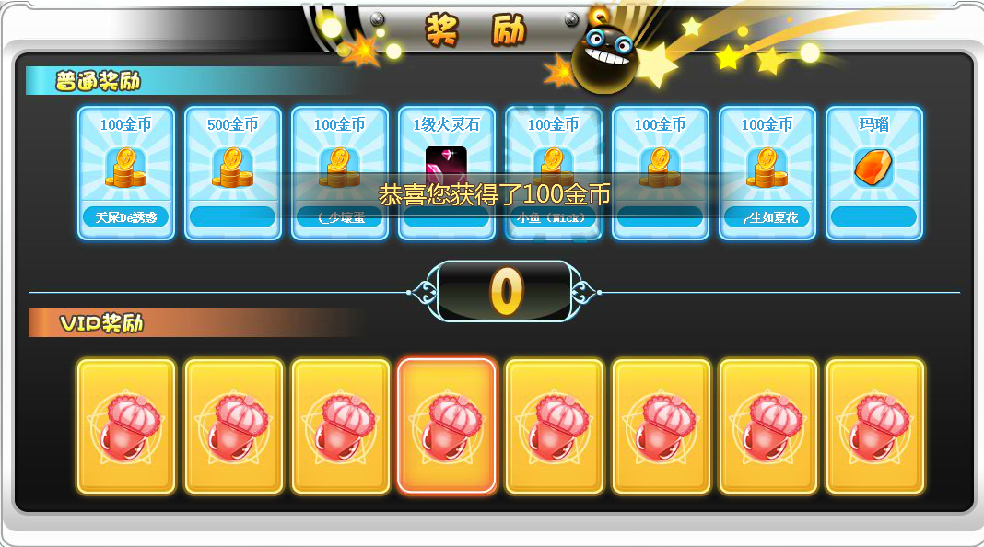
竞技比赛抽到奖励

Slide 24
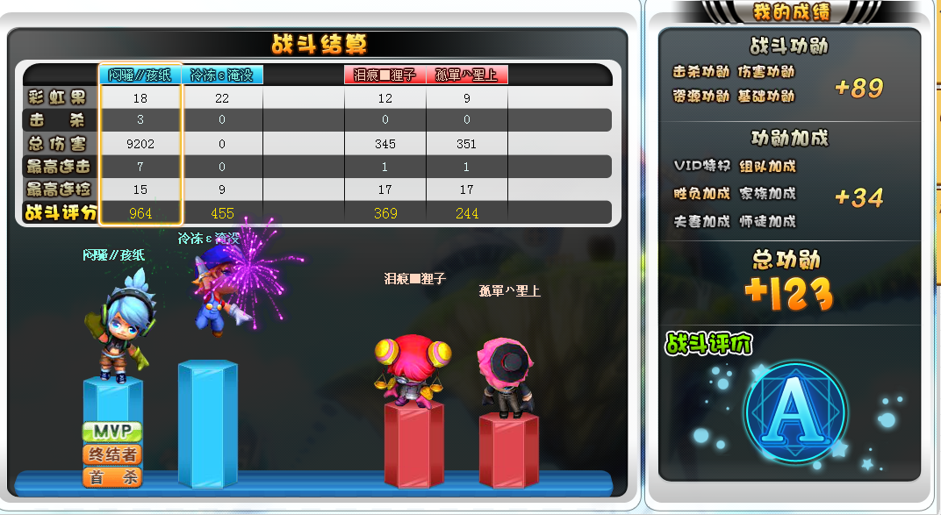
比赛结束后

Slide 25
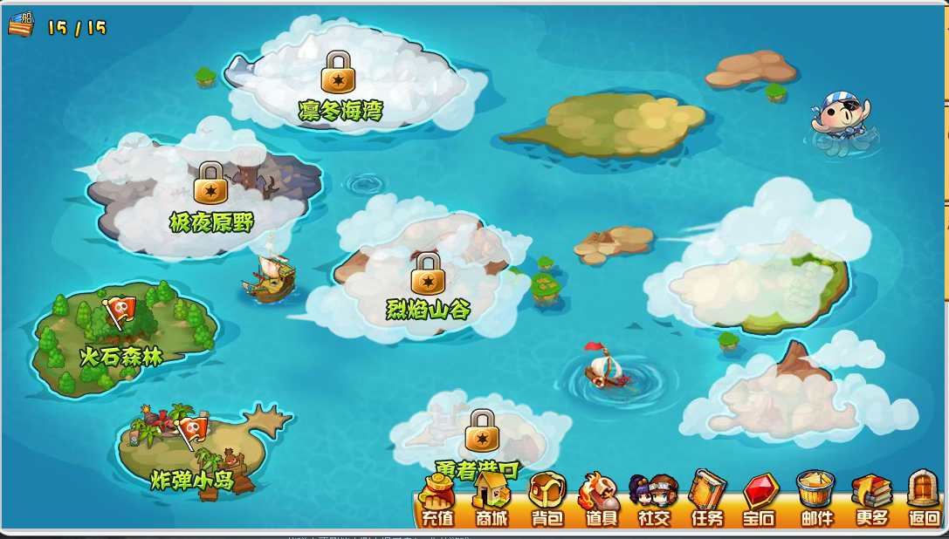
地图

Slide 26
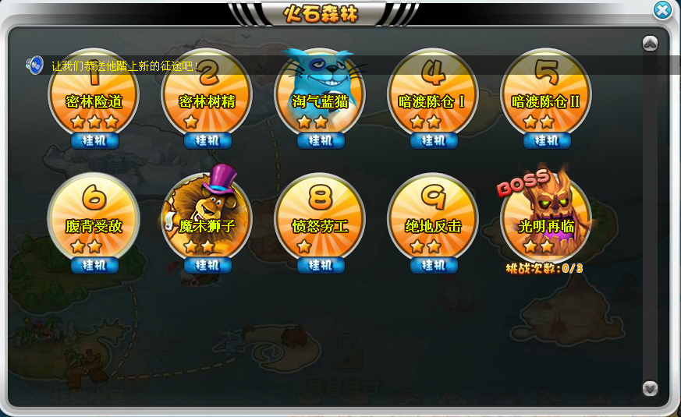
具体关卡

Slide 27
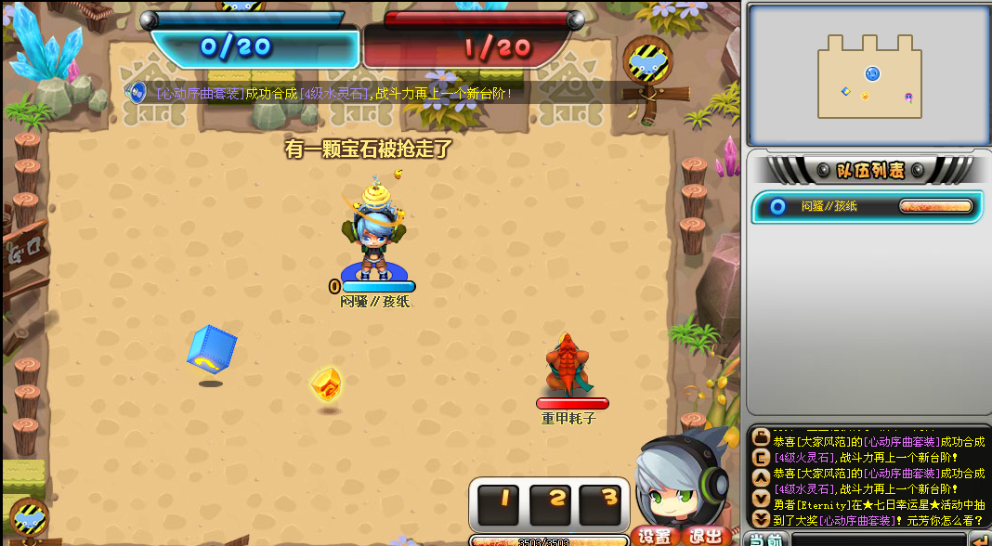
关卡比赛场景

Slide 28
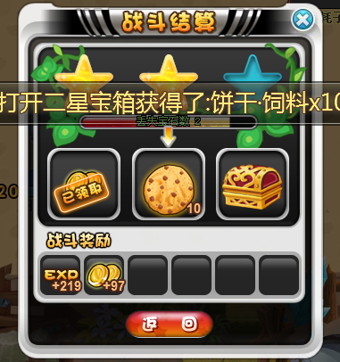
关卡比赛结束后的奖励

Slide 29
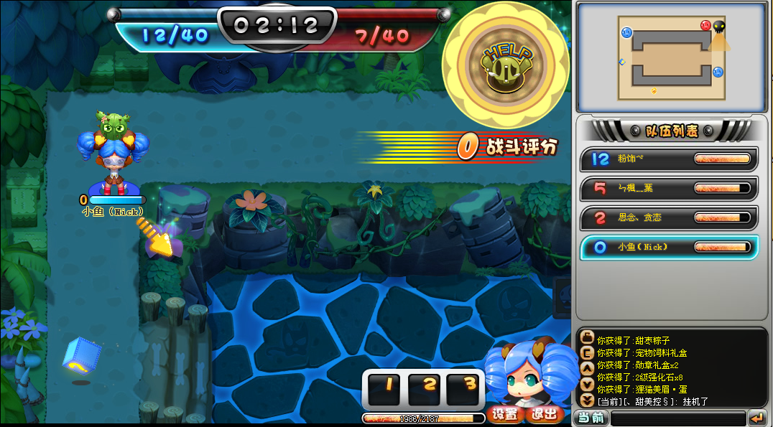
比赛过程中有物体掉落

